Slide 1
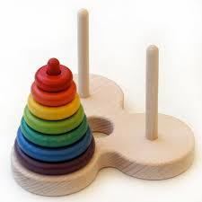
ハノイの塔に挑戦!!

Slide 2
ハノイの塔とは・・・
フランスの数学者リュカが考案し、1883年に発売されたゲーム
ルール
一度に2枚の皿を動かしてはいけない
小さい皿の上に大きい皿を置くことはできない
最初と同じ順番で中央に移動させる
最少の移動回数を競う

Slide 3
ハノイの塔とは・・・
フランスの数学者リュカが考案し、1883年に発売されたゲーム
ルール
一度に2枚の皿を動かしてはいけない
小さい皿の上に大きい皿を置くことはできない
最初と同じ順番で中央に移動させる
最少の移動回数を競う

Slide 4
1枚だと・・・
1回

Slide 5
２枚だと・・・
３回

Slide 6
３枚だと・・・

Slide 7
３枚だと・・・

Slide 8
３枚だと・・・

Slide 9
３枚だと・・・

Slide 10
３枚だと・・・

Slide 11
３枚だと・・・

Slide 12
３枚だと・・・

Slide 13
３枚だと・・・
７回

Slide 14
表にしてみよう
枚数 | １ | ２ | ３ | ４ | ５ | ｘ
回数
１
３
７
１５
３１
２^{ｘ}－１
回数
＋１
２
４
８
１６
３２
２^{ｘ}

